Slide 1


Slide 3
Bài 1. Kể tên những đồ chơi của em. Em thích đồ chơi nào nhất? Vì sao?
Quả bóng, diều, đèn ông sao, gấu bông, chong chóng, búp bê, ô tô, lê – gô, máy bay,…

Slide 4
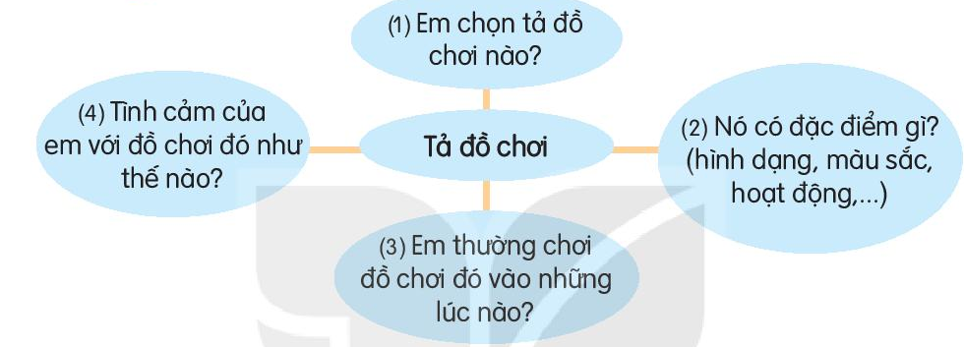
2. Viết 3 - 4 câu tả một đồ chơi của em :
Em rất thích đồ chơi gấu bông của em. Đó là món quà mẹ tặng em nhân dịp sinh nhật. Chú gấu bông được làm từ lông mịn, có màu trắng tinh rất xinh xắn. Gấu bông to bằng người em, em có thể dùng ôm khi đi ngủ. Với em, gấu bông như một người bạn đồng hành và chơi đùa cùng với em. Em rất yêu quý món đồ chơi này và sẽ giữ gìn nó thật cẩn thận.

Slide 5
Món đồ chơi yêu thích của em là chú chó Robot mà em được tặng nhân dịp sinh nhật. Thân mình Chú to bằng cái bát, được sơn màu đỏ tươi, trên đầu có đội một chiếc mũ thật ngộ nghĩnh. Chỉ cần lắp pin vào là chú có thể tự di chuyển, phát ra tiếng sủa như thật. Đặc biệt, khi gặp chướng ngại vật, chú có thể tự quay lại, tìm hướng đi khác. Mỗi khi học xong bài em lại chơi cùng chú. Chú chó robot như một người bạn thân của em.
Em có rất nhiều đồ chơi đẹp nhưng đồ chơi em yêu thích nhất là quả bóng đá. Quả bóng tròn to hơn quả dừa, bên trong toàn là không khí. Lớp vỏ ngoài của quả bóng khá dày, làm từ da với hai màu đen và trắng xen kẽ nhau. Em thích quả bóng đá lắm. Chiều nào em cũng đem nó ra sân chơi cùng với bạn bè. Chơi xong em cất giữ cẩn thận để nó luôn được mới.
Em có rất nhiều đồ chơi đẹp, nhưng đồ chơi em yêu thích nhất là bé búp bê. Búp bê giống như một nàng công chúa. Em đã đặt tên cho búp bê là Anna. Nó có khuôn mặt trái xoan. Nước da trắng hồng. Mái tóc nâu được tết gọn gàng. Anna mặc một chiếc váy dạ hội màu xanh da trời. Chân đi đôi giày cao gót màu đỏ. Mỗi khi học xong bài em lại lấy búp bê ra chơi cùng.Em rất thích cô búp bê này.

Slide 6
Tiêu chí nhận xét
Bài viết đúng yêu cầu
- Diễn đạt đủ ý

